Slide 1

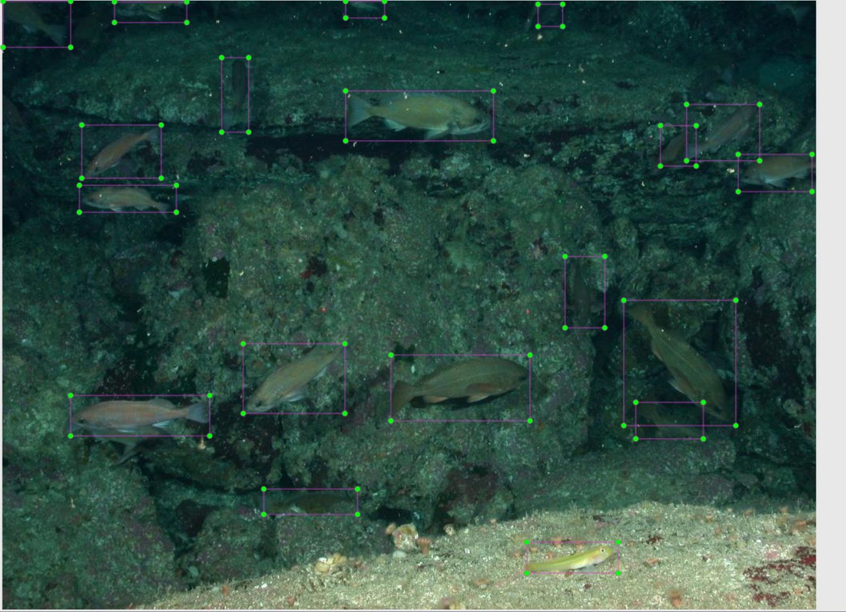
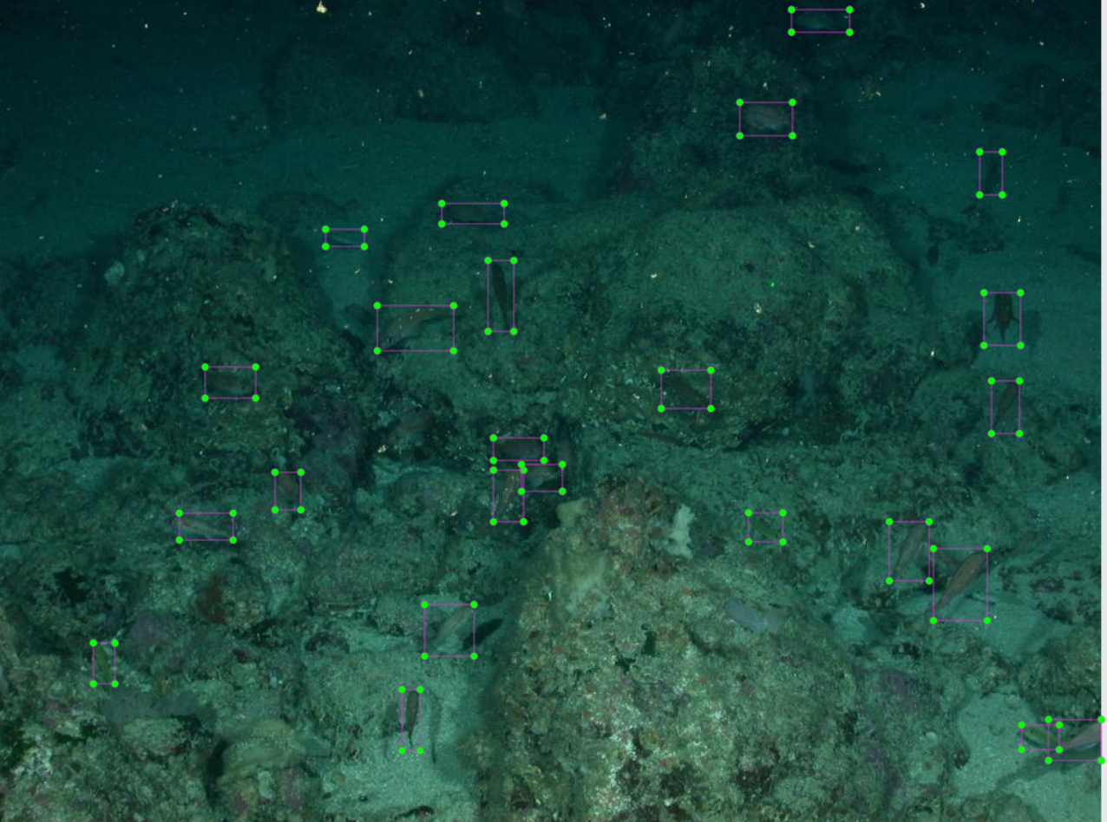
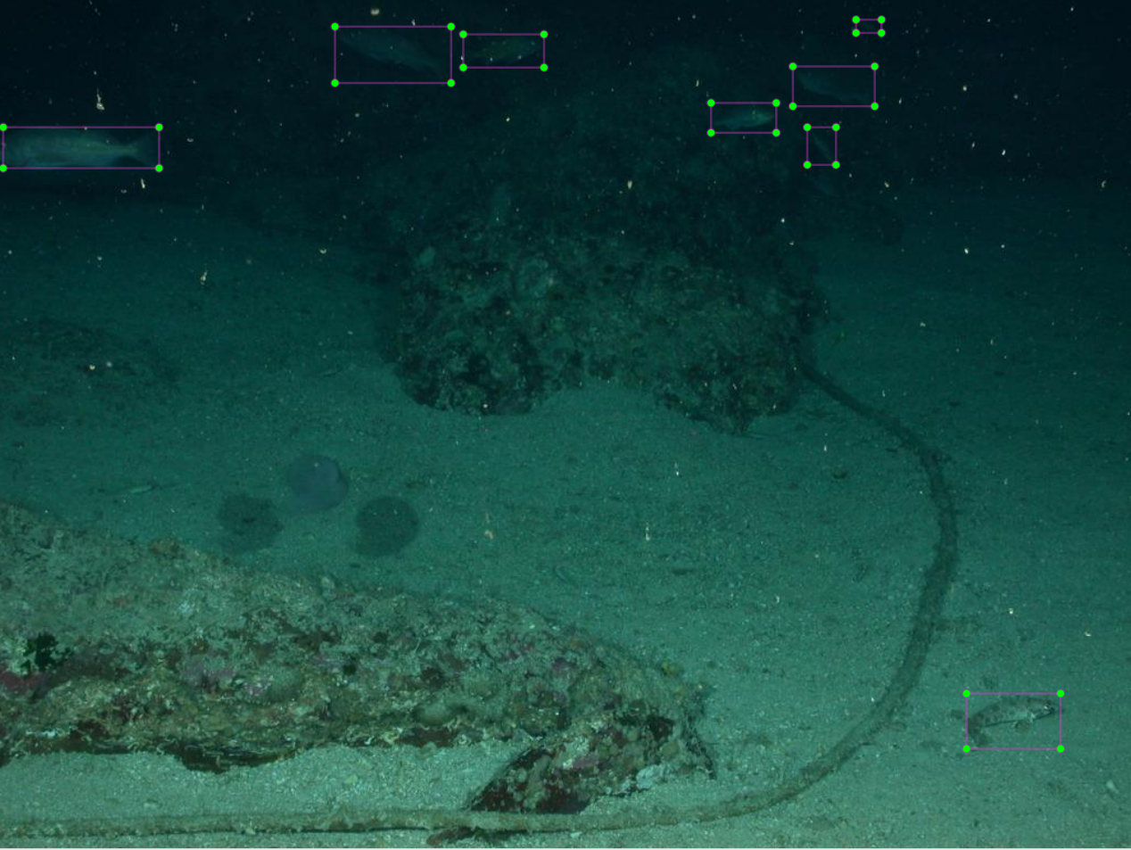
项目难点以及创新性解决路径
水下目标检测任务面临的主要难点：
样图
01
02
03
背景复杂，背景容易充斥黑、蓝、绿三种颜色，模糊背景与前景特征信息，加大检测难度；
待检测存在目标密集、特征模糊、目标重叠以及目标较小等复杂情况；
复杂的检测任务会加重模型的压力，导致模型效率变慢。故移动端的部署会增加检测成本。

Slide 2
项目难点以及创新性解决路径
创新性解决途径：
1
应用数据增强的概率应用策略，为RGBShift图像RGB通道随机移动、HSV色域变换、Scale缩放、Flip左右翻转、translate平移五种像素级以及Mosaic、Mixup、Copy-paste三种图片级的图像增强算法设定应用概率P，通过概率P实现随机应用组合，有效降低了同时应用多种数据增强策略带来的训练压力
2
采用更快更准的YOLOV5S模型框架，该模型轻便有效，可以有效缓解大量数据增强算法和模型复杂度带来的训练时间和推理时间的影响
3
结合旷视轻量化卷积神经网络Shufflenetv2，提出的四条轻量化网络设计准则，对YOLOV5S进行相应修改，实现速度和精度的最优权衡
4
基于模型轻量化、水下目标密集程度和正样本对水下检测的重要性等多方面考虑，选择Varifocal Loss函数作为轻量级模型的优化函数
重构Neck部分，添加了BiFPN加权双向特征金字塔网络，其通过给予不同输入特征不同的权重值，以达到反复应用多尺度特征融合，实现了不同分辨率特征之间的交流和融合。
5

Slide 3


项目模型
的原理解析

Slide 4
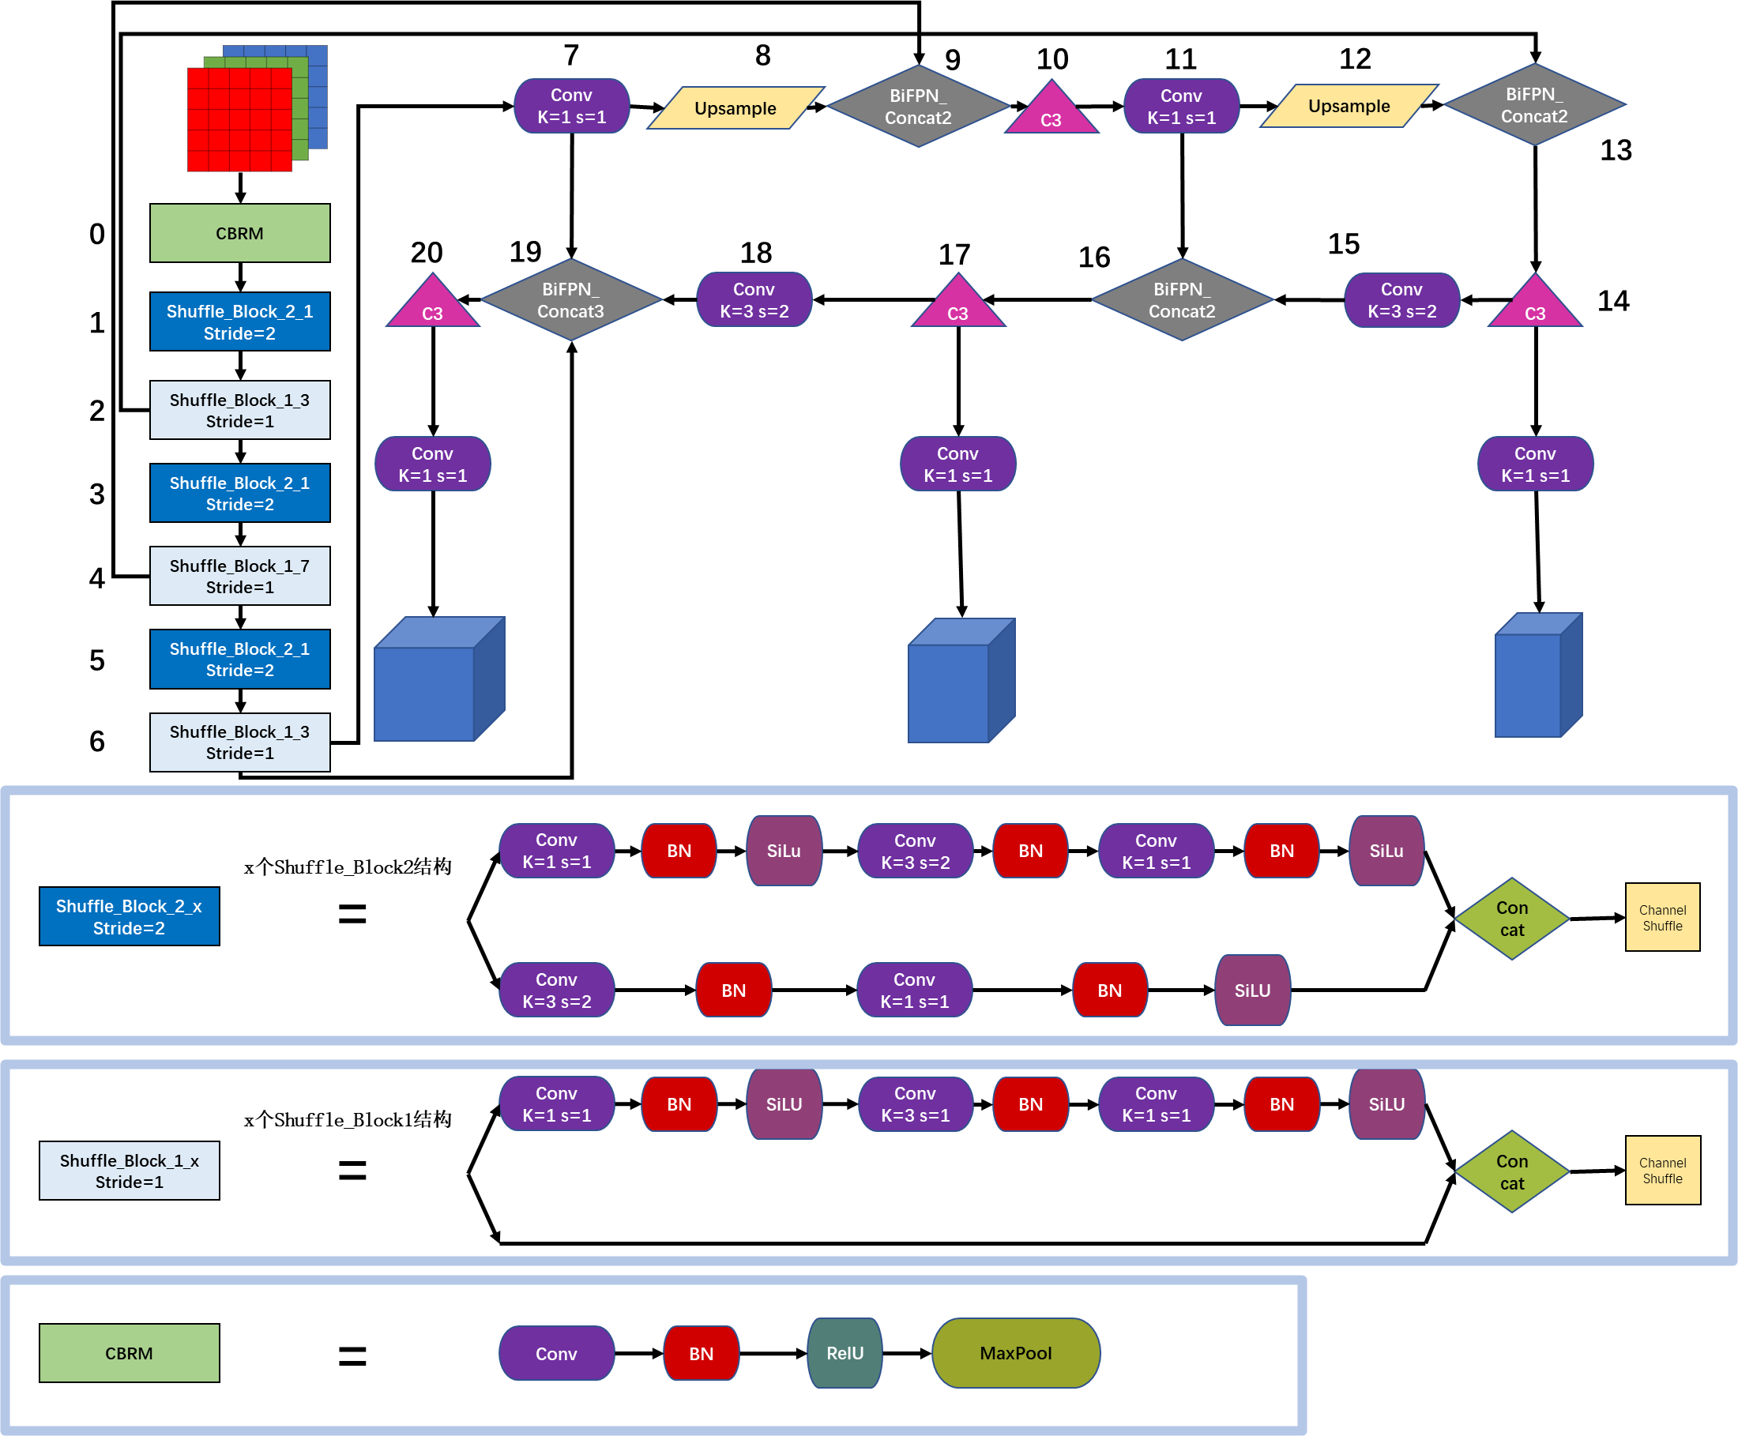
网络结构解析
轻量级水下目标检测模型

Slide 5
数据增强原理解析
我们在此对部分的数据增强算法原理进行解释说明：
RGBShift：RGBShift算法主要步骤是随机更改红色、绿色以及蓝色三通道值的范围，实现了随机移动输入RGB图像的每个通道的值，从而使得输入图片的颜色变得更加丰富
HSV色域转换：RGB颜色空间更适合用于系统显示，但是HSV色彩空间则更适合用于图像处理，HSV色域转换通过在HSV色彩空间中对h、s、v三通道增加随机扰动项，色调也会因此而变换
Mosaic：Mosaic数据增强通过对四张图片进行拼接，保持每一张图片都有其对应的框，将四张图片拼接之后就获得一张新的图片，同时也获得这张图片对应的框，然后我们将这样一张新的图片传入到神经网络当中去学习，拼接过程中图片会翻转、缩放和色域变换，增加了模型的泛化性，同时相当于一下子传入四张图片进行学习，极大地提高了特征学习的效率。
Mixup：是一种对图像进行混类增强的算法，它可以对两个样本-标签数据对按比例相加后生成新的样本-标签数据，从而扩充训练数据集
Copy-Paste：其主要思想为混合粘贴+大尺度抖动，是指用制定公式将两幅图像的内容混合在一起，但是过程有很大的随机性，源图和目标图的随机性、源图中哪些对象、目标图像的哪些位置都是随机的，并且加上很大的图片抖动。

Slide 6
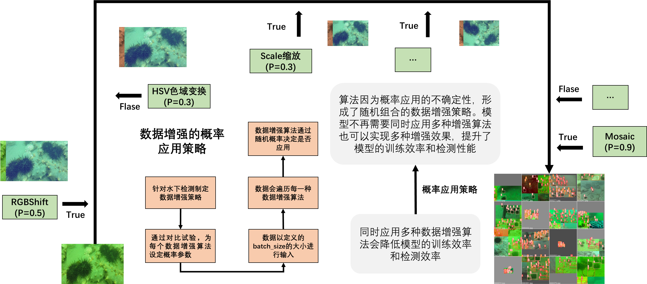
数据增强原理解析

Slide 7
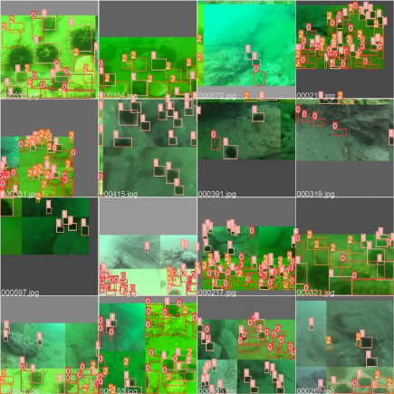
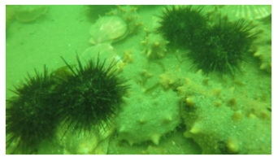
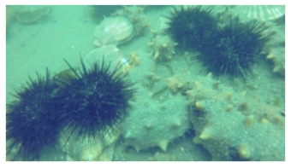
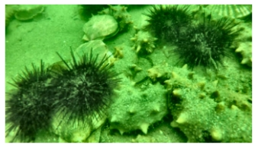
数据增强原理解析
(a)原始图像
(b)RGBShift处理
(c)原始图像
(d) CLAHE处理
(e)所有数据增强方法共同作用的训练集图片可视化（各方法使用概率不同）

Slide 8
对比试验
模型 | P | R | mAP@.5 | mAP@.5:.95
yolov5s | 0.756 | 0.64 | 0.684 | 0.347
yolov5s_shf | 0.738 | 0.589 | 0.637 | 0.287
yolov5s_shf_DA | 0.776 | 0.598 | 0.661 | 0.309
yolov5s_shf_DA_VL | 0.767 | 0.595 | 0.662 | 0.311
yolov5s_shf_DA_VL_BF | 0.764 | 0.625 | 0.671 | 0.327
模型 | Trian_time(s) | pre-process(ms) | inference(ms) | NMS(ms) | deep sort update(ms)
yolov5s | 25 | 0.6 | 134.8 | 0.9 | 1168.9
yolov5s_shf | 18 | 0.6 | 100.6 | 0.8 | 1018.4
yolov5s_shf_DA | 18 | 0.8 | 93.8 | 0.9 | 994.3
yolov5s_shf_DA_VL | 18 | 0.5 | 87.4 | 0.7 | 953.4
yolov5s_shf_DA_VL_BF | 18 | 0.5 | 94.2 | 0.8 | 1011.2

Slide 9
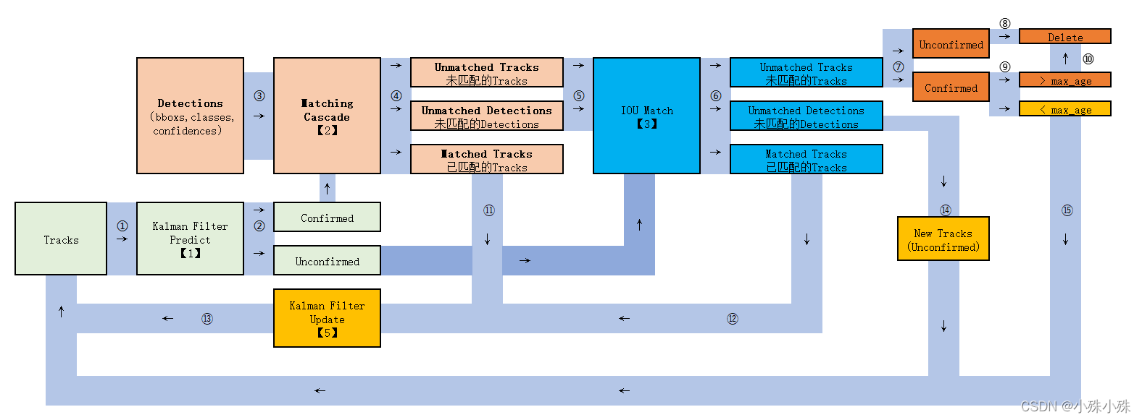
项目拓展
我们团队在保证海洋鱼类检测的精度和效率的同时，更希望其能发挥实际作用，即实现落地功能，普通的检测功能可能并不能很好地体现出项目的实际经济效益，为此我们采用了Deepsort算法，实现了鱼类的多目标跟踪，同时附带了计数功能，这使得海洋鱼类检测这个项目可以应用在养殖业等实际产业中，帮助提高产量和监控鱼类健康程度等，如我们可以通过对比检测到的鱼类数量的变化，计算密度或者鱼群的增长率获得相关健康信息。
Deepsor算法的主要步骤为先获取原始视频帧，利用yolov5目标检测器对视频帧中的目标进行检测，并将检测到的目标的框中的特征提取出来，该特征包括表观特征和运动特征，最后计算前后两帧目标之前的匹配程度，以此为每个追踪到的目标分配编号ID。Deepsort由sort算法发展而来， 由于sort算法还是比较粗糙的追踪算法，当物体发生遮挡的时候，特别容易丢失自己的ID。而Deepsort算法在sort算法的基础上增加了级联匹配和新轨迹的确认，Deepsort结构图如下：
Deepsort结构图

Slide 10
项目的实施效果

Slide 11
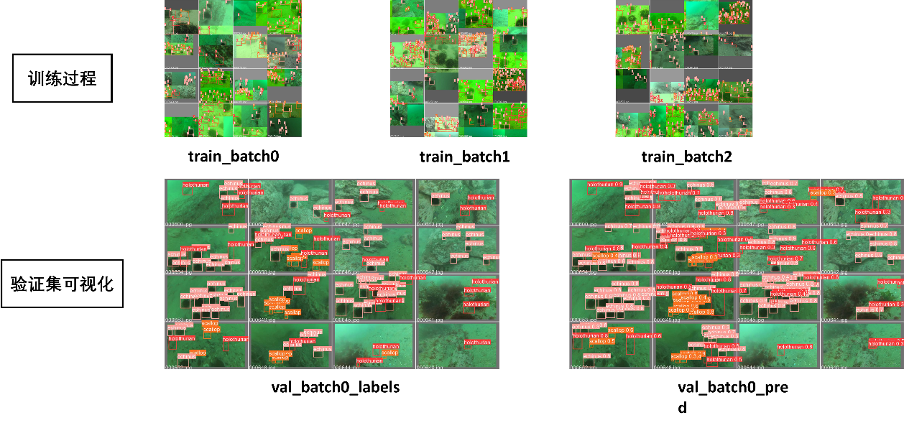
使用URPC数据集检验模型
参数设置：batch_size为128，epoch为500，img_size为416
训练过程中epoch至172以达到收敛，我们选择了trian_batch0、trian_batch1、trian_batch2的训练过程进行了图片输出，以及用val_batch0的labels和pred结果进行对照，画图如下：
训练结果可视化

Slide 12
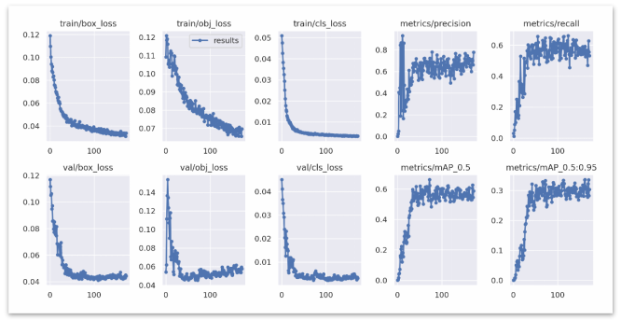
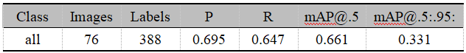
使用URPC数据集检验模型
训练的相关指标曲线如下：
训练过程可视化
训练评估指标如下：
训练指标分数
以上为验证集的评估指标得分，可以发现mAP@.5为0.661，且mAP@.5:.95也到达了0.331，模型精度较好，且图6中，验证集的box_loss、obj_loss、cls_loss分别降到了0.05以下，0.06以下和0.01以下，这达到了实时检测跟踪的性能需求，接下来我们对拓展任务进行相关描述。

Slide 13
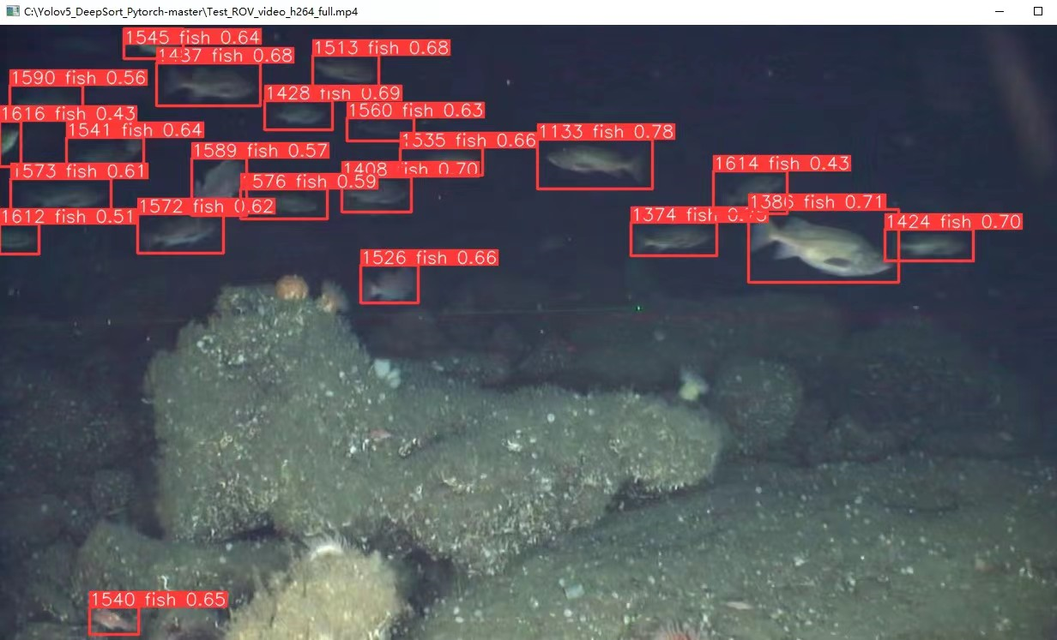
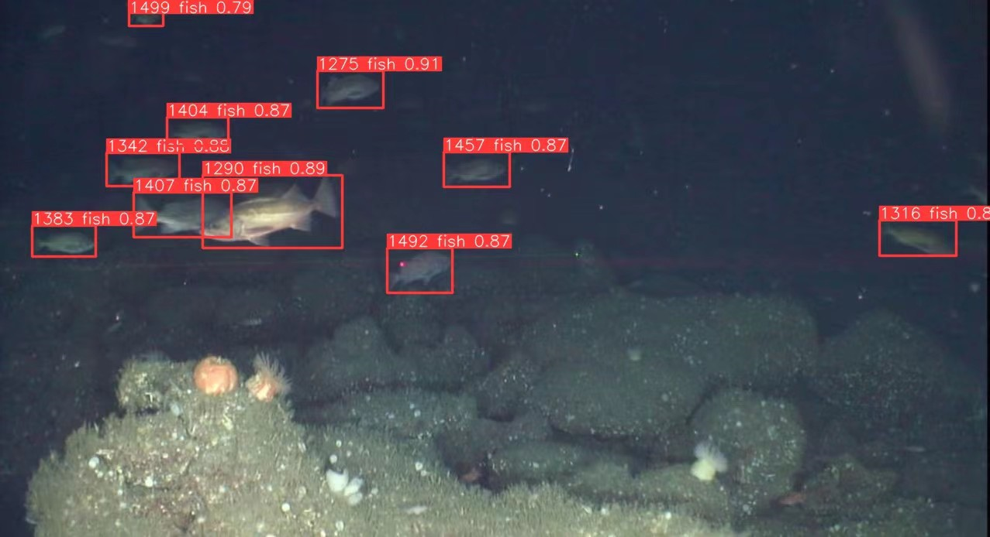
使用自己标注的海洋鱼类数据集实现跟踪

